Slide 1



Разработка информационной системы для взаимодействия с клиентами бюджетных учреждений
Презентацию выполнили студенты группы ПИ-43: Полушина Александра и Новоселов Георгий
Научный руководитель: Уразаева Татьяна Альфредовна, заведующая кафедрой ИСЭ, доцент

Slide 2
НАЗВАНИЕ РАЗДЕЛА
ПРОБЛЕМА
Однотипный порядок действий, связанный с информационными технологиями, может быть описан специальным алгоритмом и реализован с помощью чат-бота.
Пресс-службы и департаменты органов исполнительной власти регулярно сталкиваются с повторяющимися запросами от граждан. Несмотря на то, что подготовка одного ответа занимает в среднем 5-10 минут, большая часть рабочего времени сотрудников уходит именно на это.
2

Slide 3
НАЗВАНИЕ РАЗДЕЛА
РЕШЕНИЕ
Для решения данной проблемы и сокращения нагрузки на персонал отделов предложено создание прототипа чат-бота для электронного взаимодействия с клиентами Управления Федерального казначейства по Республике Марий Эл на платформе Telegram.
Виртуальный собеседник Управления Федерального казначейства сможет отвечать на частые вопросы клиентов, а также делиться информацией о контактных данных Управления и его отделов.
3

Slide 4

НАЗВАНИЕ РАЗДЕЛА
ПОТЕНЦИАЛЬНЫЕ КЛИЕНТЫ
Юридические лица любой отрасли и категории бизнеса – их представители, использующие Telegram.
Федеральные, муниципальные, местные органы, коммерческие организации.
Секторы рынка - B2B и B2G.
4

Slide 5
НАЗВАНИЕ РАЗДЕЛА
КОНКУРЕНТНЫЕ ПРЕИМУЩЕСТВА
Критерий оценки | Вконтакте | Telegram | Viber | WhatsApp | Сайт УФК
Аудитория пользователей | 79 млн человек | 59 млн человек | 28 млн человек | 73,6 млн человек | -
Затраты на разработку | минимальные | минимальные | минимальные | минимальные | затраты на создание и внедрение
Защита от взломов | - | + | - | + | +
Наличие виртуального профиля УФК на платформе | + | + | - | - | +
5

Slide 6

НАЗВАНИЕ РАЗДЕЛА
Данный прототип был реализован на платформе Telegram с помощью встроенного чат-бота @Bot_Father и конструктора виртуальных собеседников botmother.
6

Slide 7
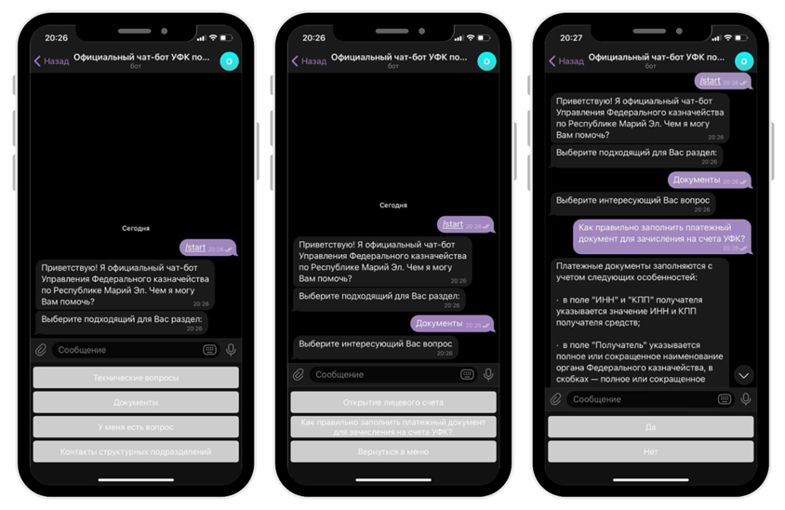
НАЗВАНИЕ РАЗДЕЛА
7

Slide 8
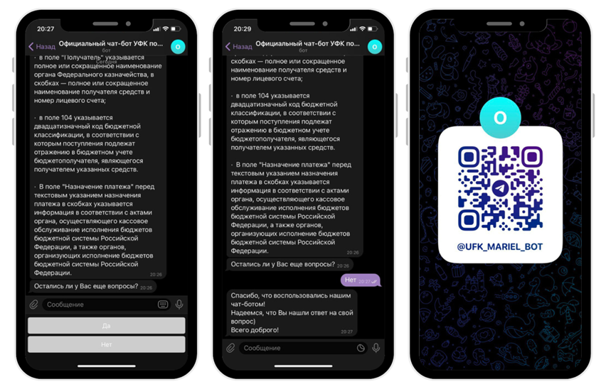
НАЗВАНИЕ РАЗДЕЛА
8

Slide 9

СПАСИБО ЗА ВНИМАНИЕ!

